Slide 1
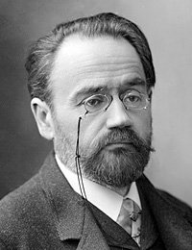
Еміль Золя
(1840-1902)

Slide 2
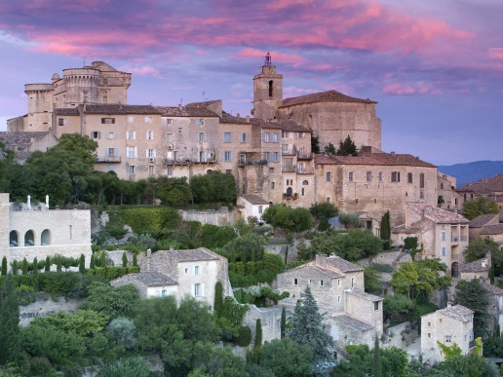
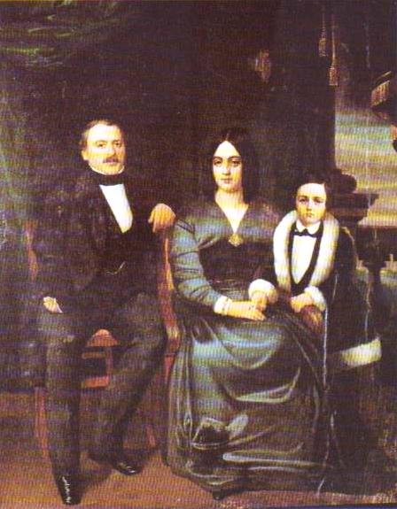
Народився в Парижі, дитинство провів у південній Франції, де його батько, інженер італійського походження, був вплутаний в будівництво системи міського водопостачання. Старший Золя помер в 1846 р., залишивши мадам Золя та свого малого сина в злиднях.

Slide 3
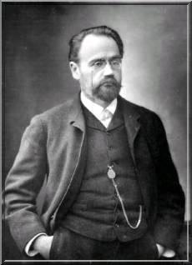
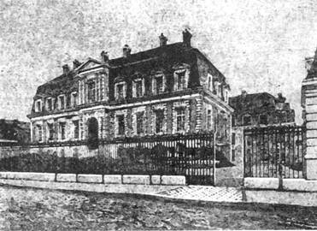
Незважаючи на те, що Золя закінчив ліцей Святого Луїса в Парижі, він двічі не склав іспит на ступінь бакалавра, що було передумовою для подальшої освіти, і в 1859 р. юнак почав шукати прибуткове заняття.

Slide 4
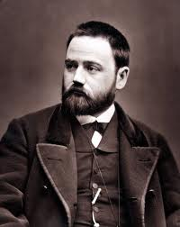
Зрештою, в 1862 р. Золя найнявся на роботу клерком. Щоб доповнити свій прибуток, Золя почав писати статті для різних періодичних видань.

Slide 5
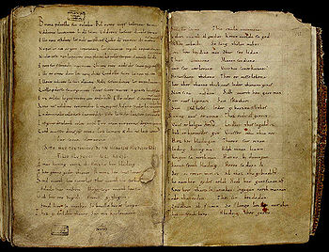
У 1865 р. Золя написав свій перший автобіографічний роман «Сповідь Клода». Отримавши достатню репутацію як письменник, щоб утримувати себе й свою матір, він покинув роботу в видавництві, аби мати час займатися письменництвом.

Slide 6
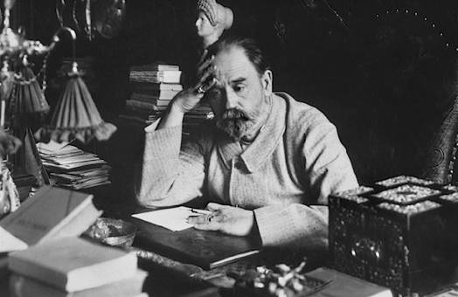
У наступні роки Золя продовжив свою кар'єру журналіста та написав два романи «Тереза Ракен» (1867) та «Медлін Фера» (1868). Проект Золя, що спочатку включав 10 романів, поступово розширювався та охопив 20 томів.

Slide 7
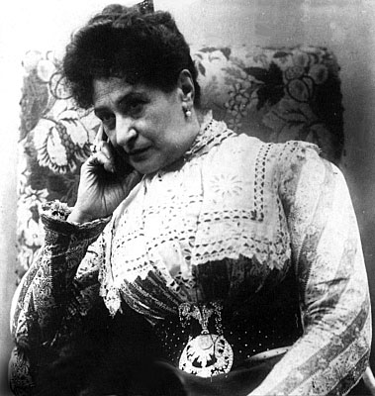
В 1870 р. Золя одружився з Габріеллою-Александріною Меле. Після 18 років подружнього життя, в якому було мало любові, Золя став товстим, старим і нещасним.

Slide 8
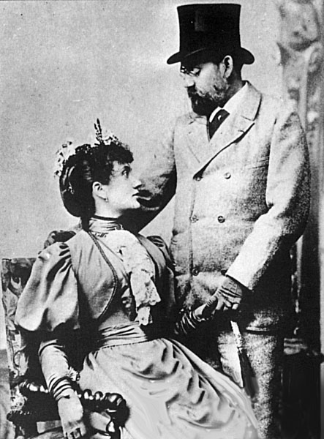
Починаючи з 1887 року, його життя змінилося неймовірним чином. Він почав худнути, а через рік познайомився з Жанною Розеро. Їй було 20 років, вона була висока і темноока.
Жанна злегка здивувалася, що Золя взагалі звернув на неї увагу. Письменник незабаром по-справжньому закохався в неї і поселив дівчину в гарному будинку.

Slide 9
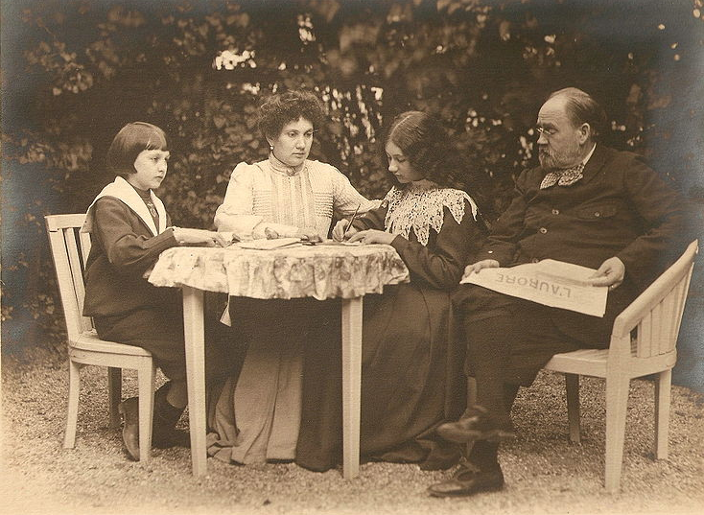
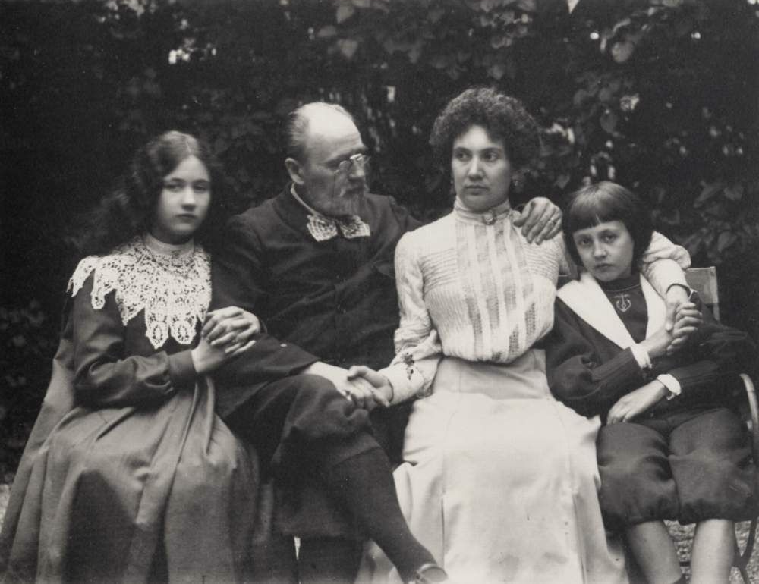
У Жанни від нього народилося двоє дітей, яких щасливі батьки назвали Деніз і Жак.
Золя дуже любив і обох дітей, і їх матір, яка принесла йому невідоме раніше щастя. Протягом двох років Золя успішно підтримував любовний зв'язок з Жанною і доглядав за дітьми, приховуючи цей факт від Александріни.

Slide 10
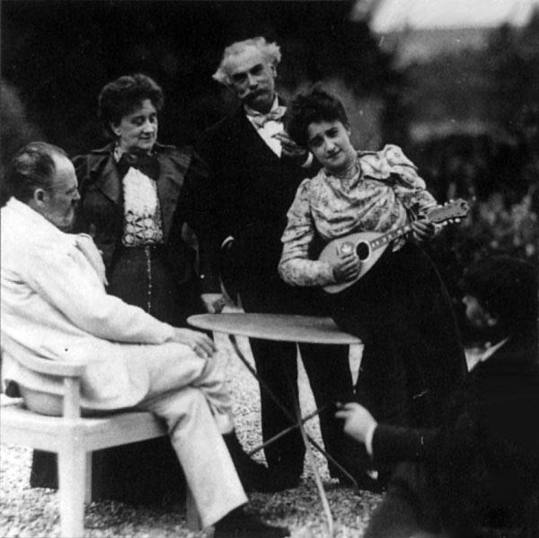
Потім Александріна отримала анонімний лист, який розповів їй всю правду про другу сім'ю її чоловіка. Александріна прийшла в лють і навіть збиралася розлучитися з Золя, але потім її злість вляглася.

Slide 11
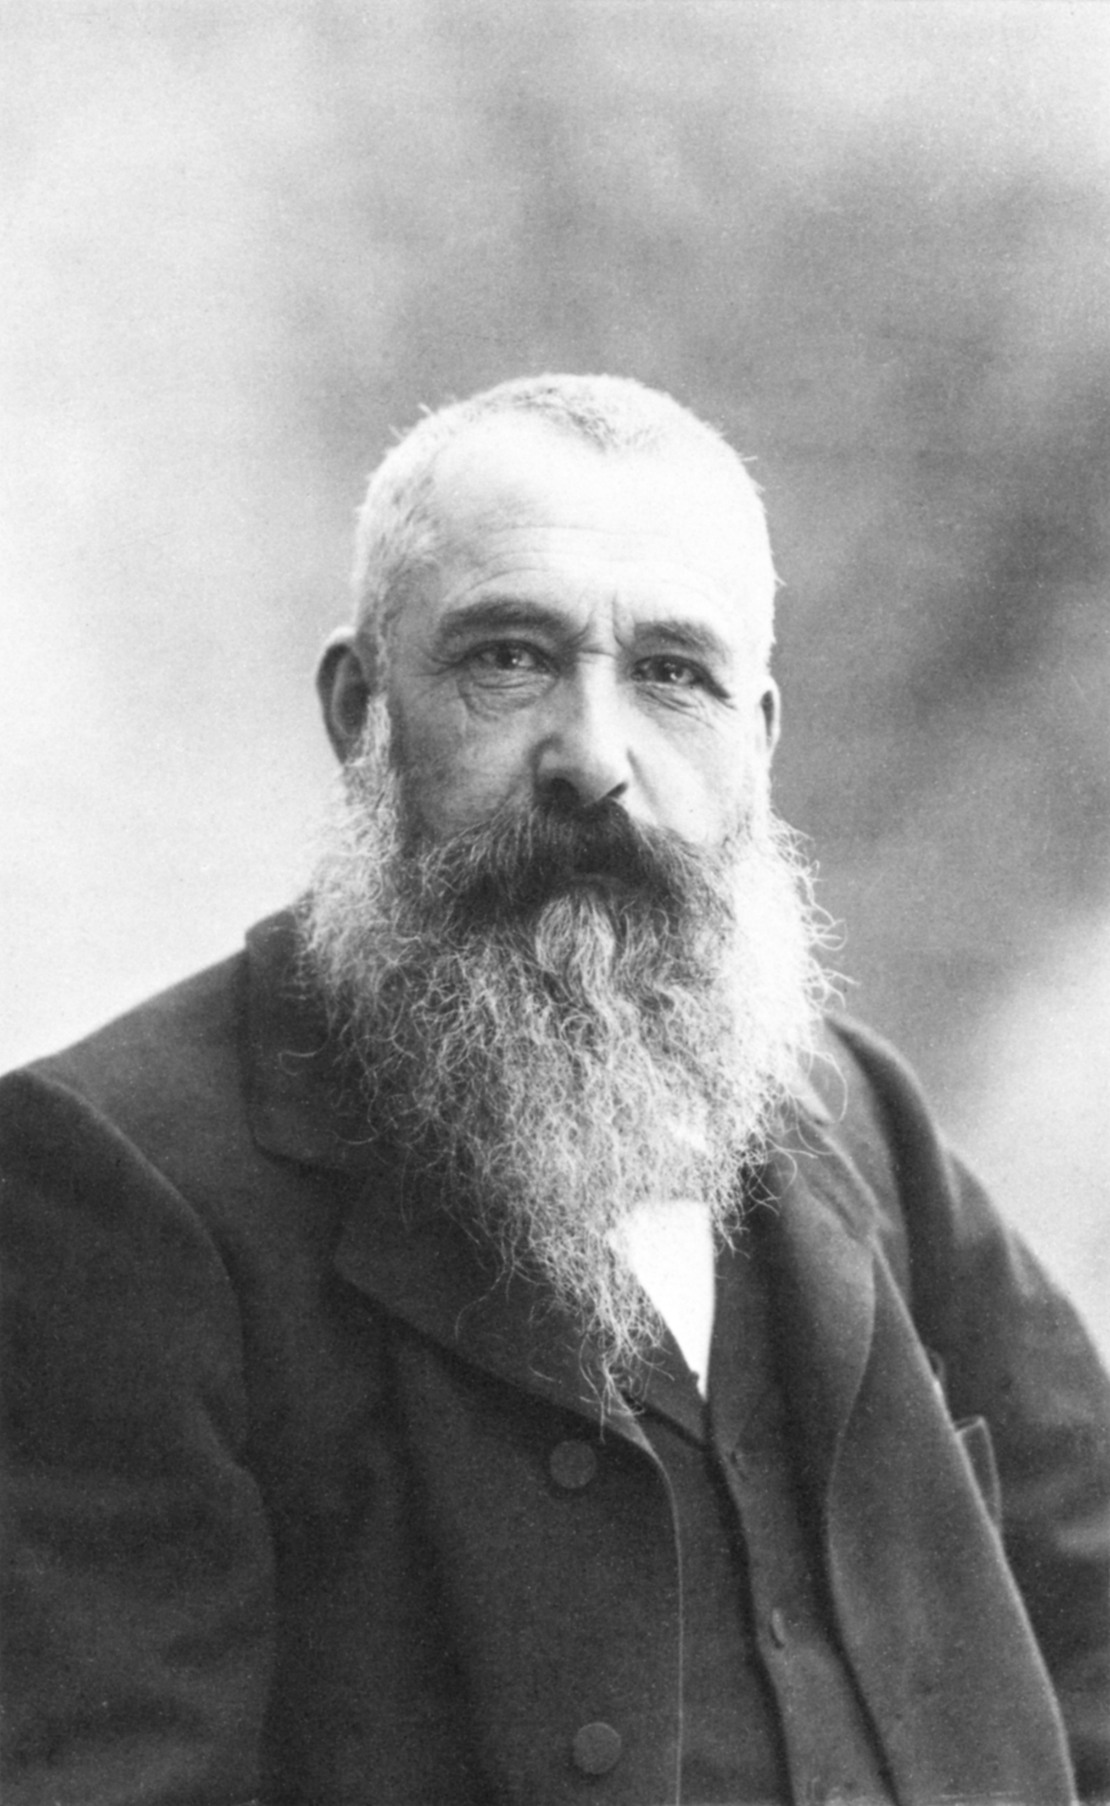
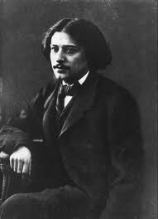
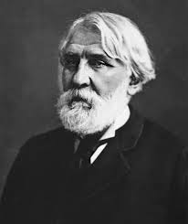
Клод Моне
Альфонс Доде
Іван Тургєнєв
В першій половині 70-х Золя часто зустрічався з Клодом Моне, Альфонсом Доде та Іваном Тургенєвим.

Slide 12
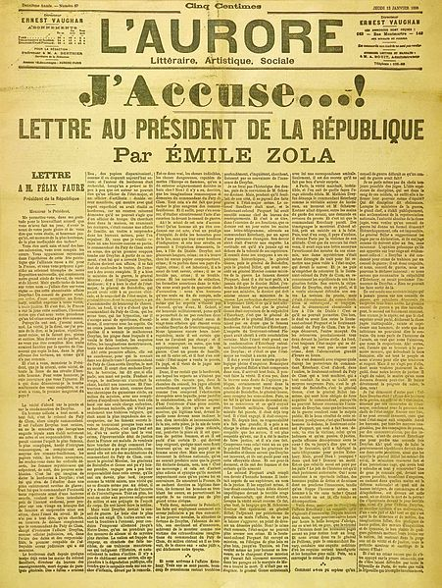
13 січня 1898 була опублікована стаття письменника «Я звинувачую» як реакція на справу Дрейфуса. Вона написана у формі відкритого листа, адресованого тодішньому президенту Франції Феліксу Фору. Золя наголошував на упередженості військового суду та відсутності серйозних доказів вини Дрейфуса.
«Я звинувачую». 13 січня 1898
Стаття в газеті «Орор»

Slide 13
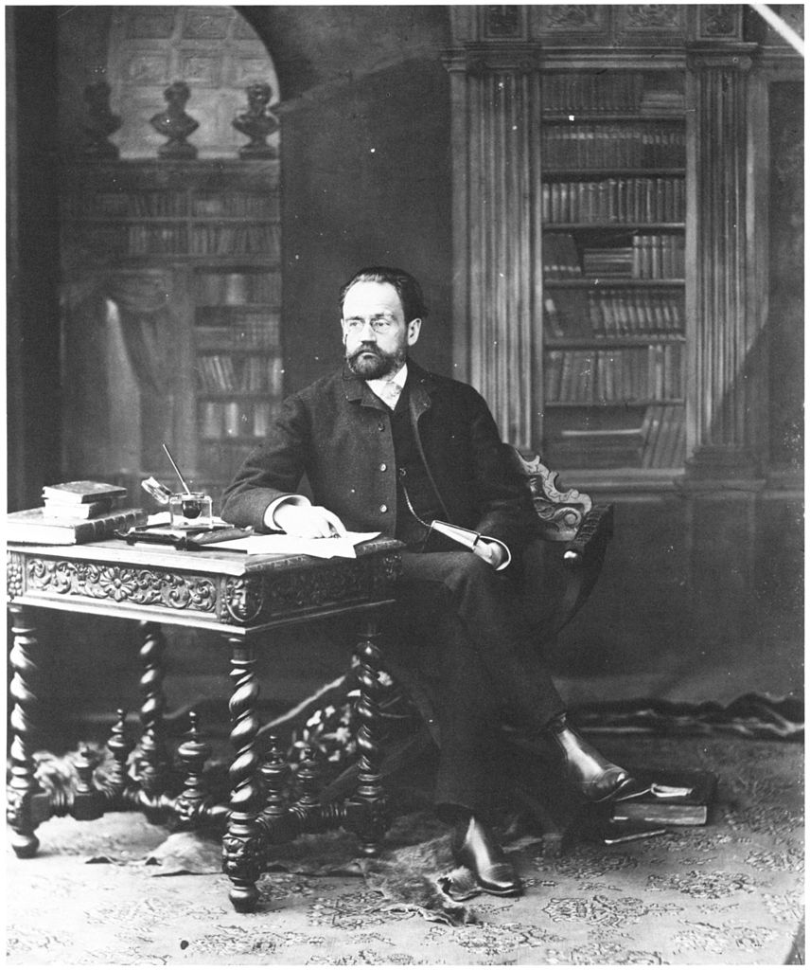
Згодом Золя був звинувачений у наклепі і засуджений 23 лютого 1898 року. Щоб запобігти ув'язненню, письменник утік до Англії.
Він зміг повернутися до Франції лише після самогубства полковника Анрі та втечі майора Естергазі, двох головних фігур справи Дрейфуса в червні 1899 року.

Slide 14
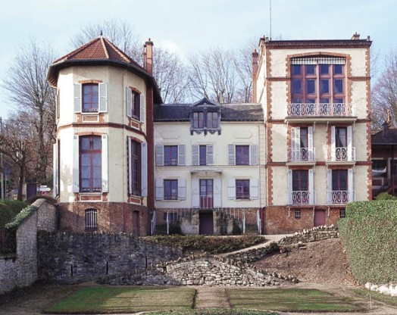
У 1878 році успіх Золя дозволив йому купити невеликий будинок на околиці Парижа. Тут він жив і працював протягом 24 років. У цьому красивому будинку Золя приймав багатьох знайомий, він писав кожного дня.

Slide 15

За час мешкання в місті Медан Еміль Золя написав вісім зі своїх знаменитих романів, зокрема в 1885 році завершив роботу над романом "Жерміналь".

Slide 16
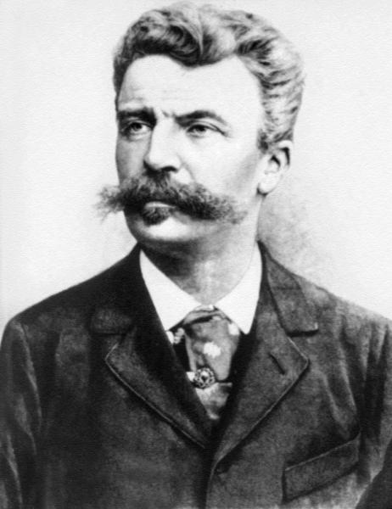
Отримуючи значні гонорари за твори, які користувалися популярністю, Золя поступово розширив, відремонтував свій будинок і почав проводити в ньому популярні в літературних колах "вечори в Медані", в яких активну участь брав Гі де Мопассан.

Slide 17
У місті Медан Золя жив до самої смерті - 1902 року.
В даний час в будинку Золя діє музей письменника.

Slide 18
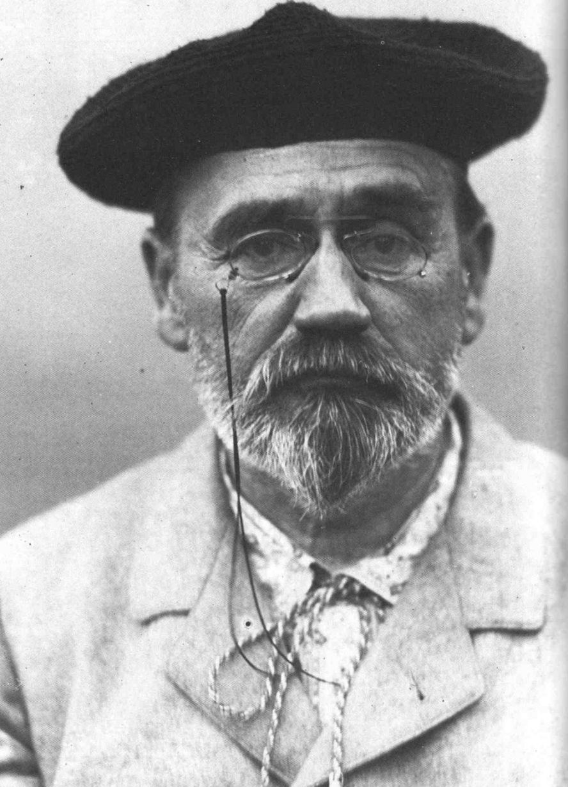
У ніч на 29 жовтня 1902 р. Золя помер у своїй паризькій квартирі від отруєння чадним газом за досі нез'ясованих обставин.

Slide 19
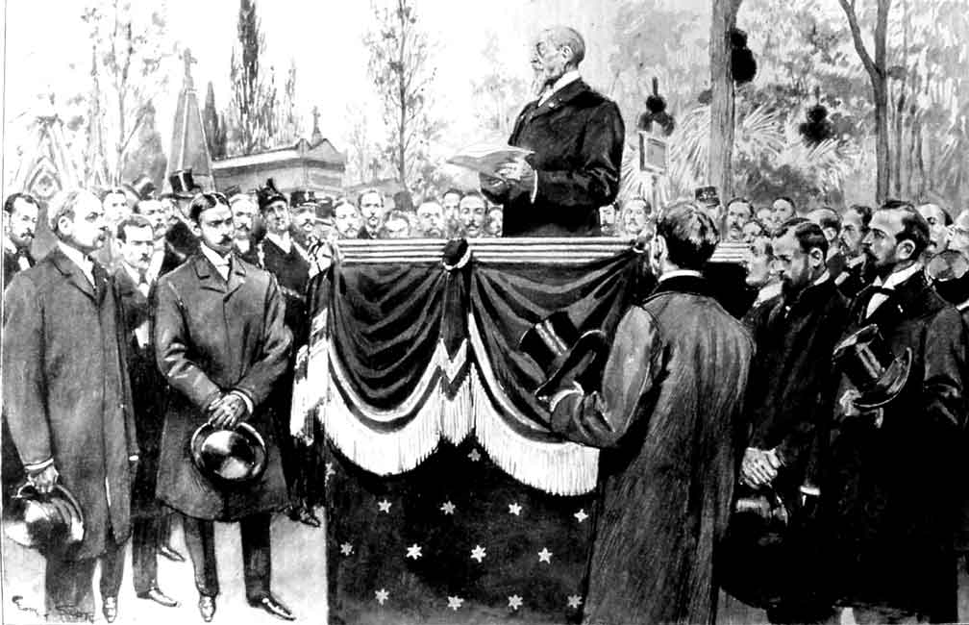
У своїй надгробній промові А.Франс назвав Золя «етапом у свідомості людства». Творчість Золя справила величезний вплив на розвиток натуралізму та реалізму в усьому світі.

Slide 20
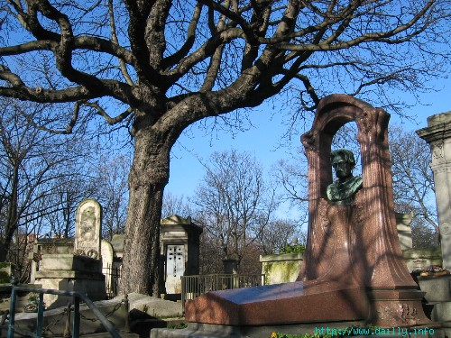
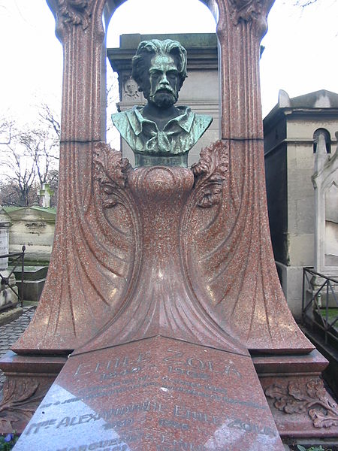
Могила Е. Золя на кладовищі Монмартр

Slide 21
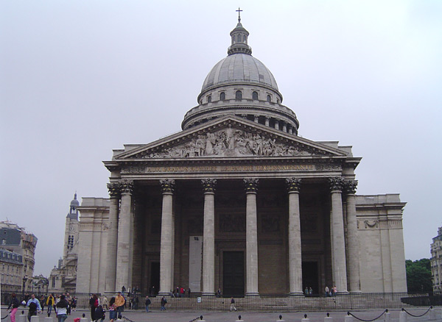
У 1908 р. тіло письменника було перенесене в Пантеон.

